Slide 1
株式会社〇〇御中
＼ お打ち合わせ前にご確認ください！ ／
ご支援の流れについて
〇〇〇〇サービス「〇〇〇〇」
サービスロゴ

Slide 2
この度はお打ち合わせをご予約いただき
誠にありがとうございます。
〇〇〇〇サービス「〇〇〇〇」の支援の流れについて、
お打ち合わせの前に先んじてお伝えさせていただきます。
スムーズな進行のためにお手隙のタイミングでご確認くださいませ。
お話できることを楽しみにしておりますので、
当日は何卒よろしくお願いいたします。

Slide 3





コンテンツセールス・マーケティングの支援会社
株式会社Coneは、3つのBPO事業・1つのSaaS事業を軸に、
BtoB企業のコンテンツセールス・マーケティングを包括的に支援しています。
BPO事業 / c-web
BtoBサイト制作サービス
事業運営に必要なサービスサイトから
コンテンツマーケに必要なオウンドメディアなど
BtoBに必要な、CV獲得に繋がるサイトを制作
BPO事業 / c-slide
資料作成代行サービス
セールス・マーケ領域をはじめ、企業活動に必要な
資料コンテンツの制作を構成作成からサポート
ビジネスデザインを重視した支援で成果向上を実現
BPO事業 / c-blog
記事作成代行サービス
コンテンツマーケを通したCV獲得のために
SEO記事・ホワイトペーパー作成を継続支援
KW選定から構成作成・執筆まで一気通貫で対応
SaaS事業 / formmate
BtoBフォーム作成ツール
お問い合わせや資料請求等のフォームを作成可能
自動での商談獲得の仕組みを提供し、
商談数増加・リード対応工数の削減を実現

Slide 4
弊社の支援スタイル
弊社はコンテンツ制作だけに留まらず、展開する他サービスを組み合わせた包括的な
コンテンツ制作・活用支援を行い、貴社の課題解決・ミッション達成をサポートします。
5
課題解決・ミッション達成のための包括的なコンテンツ活用支援
活用支援
4
活用目的や活用場面に応じた、成果につなげるコンテンツを制作
コンテンツ制作
3
最適な構成
資料の目的・ゴールを達成するために最適な構成をご提案
ビジネス理解
2
徹底的なヒアリングで、ビジネスモデル・ターゲットなどを理解
目的・ゴール整理
1
資料作成を通して達成したい目的・ゴールを整理

Slide 5
ご回答いただいたフォームの内容確認
お打ち合わせの時間では、事前にご回答いただきました以下の内容をもとにヒアリングを
させていただき、資料の改善ポイントから最適なプランまでご提案させていただきます。
資料ジャンル
導入検討時期
資料DLの理由
ご相談内容
ご状況
何名で活用
あわせて関心のあるサービス

Slide 6




ご支援の流れについて
〇〇は、ただ〇〇するサービスではなく、成果に繋げるサービスです。
以下の流れで、最適なプラン選定から資料の活用サポートまで伴走支援いたします。
初回の
お打ち合わせ
最適なプラン
のご提案
成果物の
ご納品
活用のための
伴走サポート
成果への伴走支援のために
貴社の現状をヒアリング
ヒアリング内容をもとに
最適なプランをご提案
目的・ゴールを達成する
伝わる資料を制作・納品
納品資料・振り返りを通して
活用まで伴走サポート

Slide 7
01. 当日ヒアリングさせていただく内容
成果に繋がる支援を実現できるよう、初回のお打ち合わせでは以下をはじめとした項目の
ヒアリングを実施させていただいています。事前に目を通していただけますと幸いです。
ご検討の背景 | 例）自社で営業資料を作って営業しているが、サービスの魅力が伝わりづらく、受注率が低下
ご担当者様のミッション | 例）リード獲得から受注まで、マーケ・セールス領域を横断で管掌
資料のゴール | 例）サービスの魅力が伝わる構成・デザインで受注率を向上させる
資料の活用場面 | 例）リスティング・Meta経由で獲得したインバウンド商談で活用
社内体制 | 例）マーケティング部 2名／セールス部 3名（インサイドセールスはなし）
その他関連する情報 | 例）獲得したリードは営業担当がアプローチを行い、商談化
希望納期 | 例）8月中

Slide 8
02. 最適なプランをご提案します
資料のリデザインのみならず、構成からのご提案やサブスク型の継続支援も可能です。
お打ち合わせでは課題感のヒアリング内容をもとに、最適なプランをご紹介いたします。
 | スタンダードプラン | ハイエンドプラン | 月額支援プラン
ページ単価 | 5,000円~ | 10,000円〜 | 200,000円〜/月
支援内容 | 資料の詳細ヒアリング 資料の活用方法の提案 既存資料の構成の調整 既存資料に基づきデザイン制作 | 資料の詳細ヒアリング 資料の活用方法の提案 最適な構成の提案 構成案に基づきデザイン制作 | 毎月1回の定例ミーティング 必要コンテンツのご提案 リデザイン or 構成提案の支援 1ヶ月まで枚数の繰越が可能
デザイン修正 | 2回 | 2回 ※構成案は別途2回修正可能 | 2回 ※構成案は別途2回修正可能
こんな方に おすすめ | すでにある資料のデザインを整えたい 予算を抑えてわかりやすい構成にしたい | 新規の資料を作成したい 構成から活用方法まで提案がほしい | 都度発生する資料の調整や新規作成を より気軽に依頼&継続支援をしてほしい

Slide 9
02. 貴社におすすめのその他プラン
事前のフォームを拝見し、貴社におすすめの他プランも選定させていただきました。
その他ご希望のプランがございましたら、お打ち合わせ当日にお申し付けください。
“受注率”改善プラン
“商談化率”改善プラン
“コンテンツマーケ”デビュープラン
営業フローのヒアリング
サービス紹介資料の作成
営業資料の作成
社内検討用資料の作成
商談前の見込み顧客ニーズ把握
ダウンロード用資料の作成
リード対応フローのヒアリング
フォームのご提供・設置
自動商談獲得フローの構築
商談未設定リードのニーズ把握
オウンドメディア or コラム構築
対策キーワードのご提案
SEO記事の作成
ホワイトペーパーの作成
自動商談獲得フローの構築
500,000円~
300,000円~
400,000円~
営業フローの改善・構築から
セールスコンテンツの整備までサポート
リード対応フローの改善・DL資料作成で
インバウンド経由の商談化率を改善
戦略立案から必要なコンテンツ整備を
サポートし、認知拡大・リード獲得を実現

Slide 10
03. 成果物イメージ
ゴール・目的を達成できる、シンプルでわかりやすい資料を制作・納品いたします。
お打ち合わせ時に、貴社のニーズや課題感に近い事例の詳細をご説明させていただきます。
会社ロゴ
株式会社○○○○
会社ロゴ
株式会社○○○○
画像
画像
画像
画像
画像
画像
画像
画像
画像
画像
画像
画像
画像
画像
画像
画像
画像
画像
支援事例ページのURL
支援事例ページのURL

Slide 11
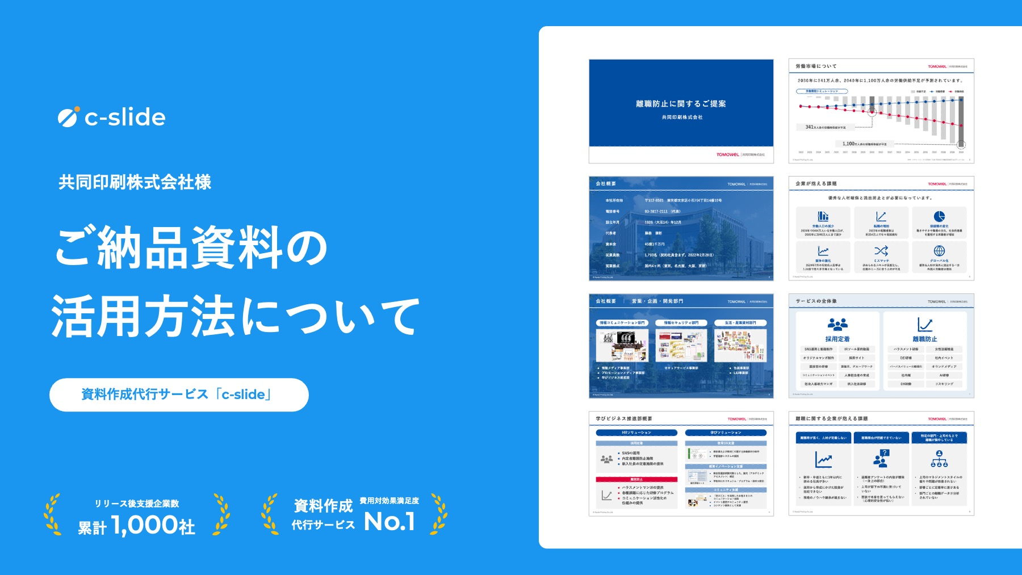
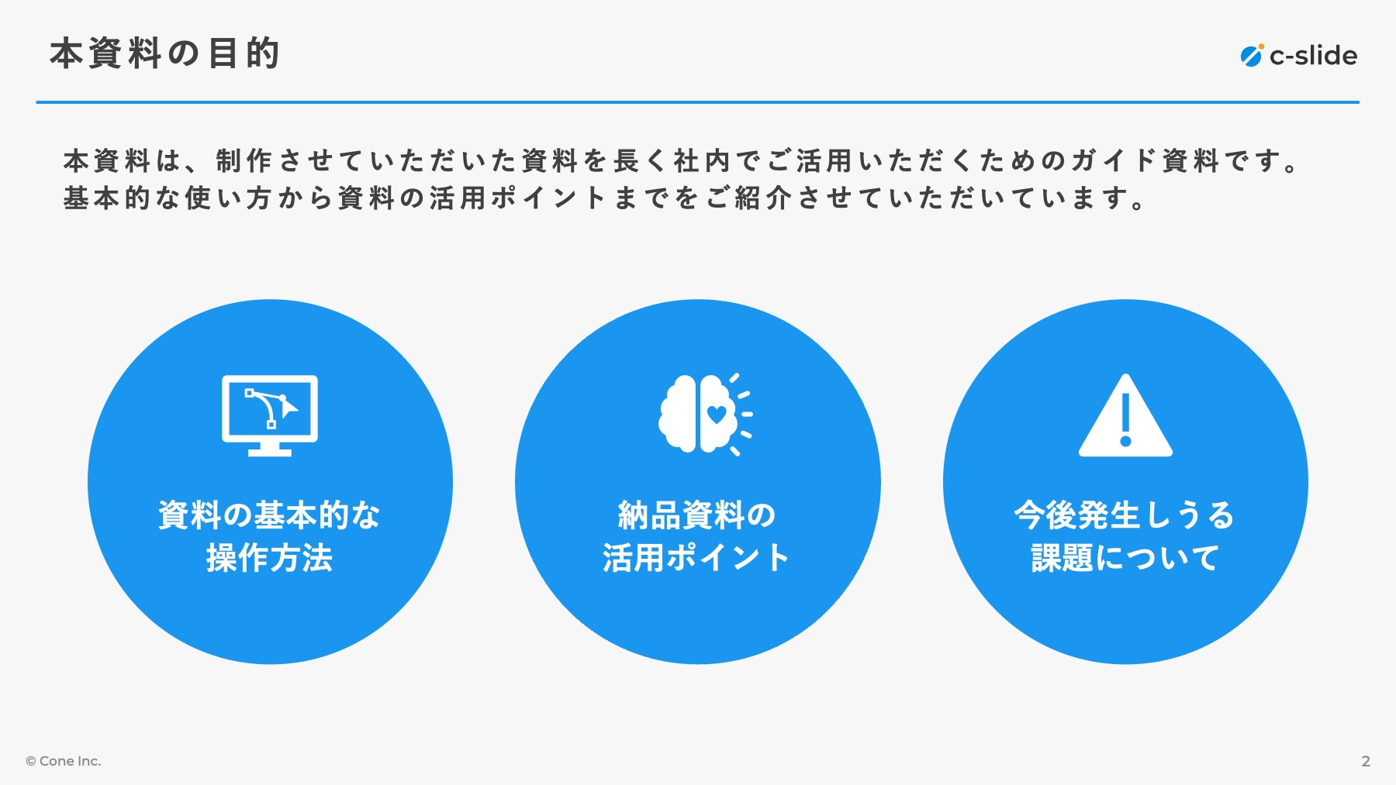
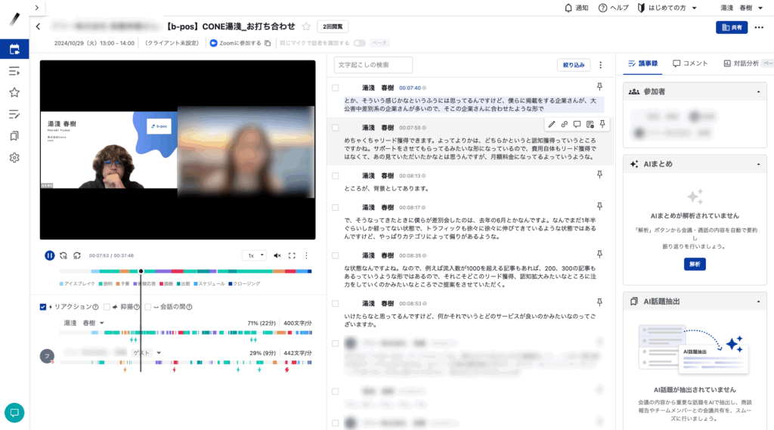
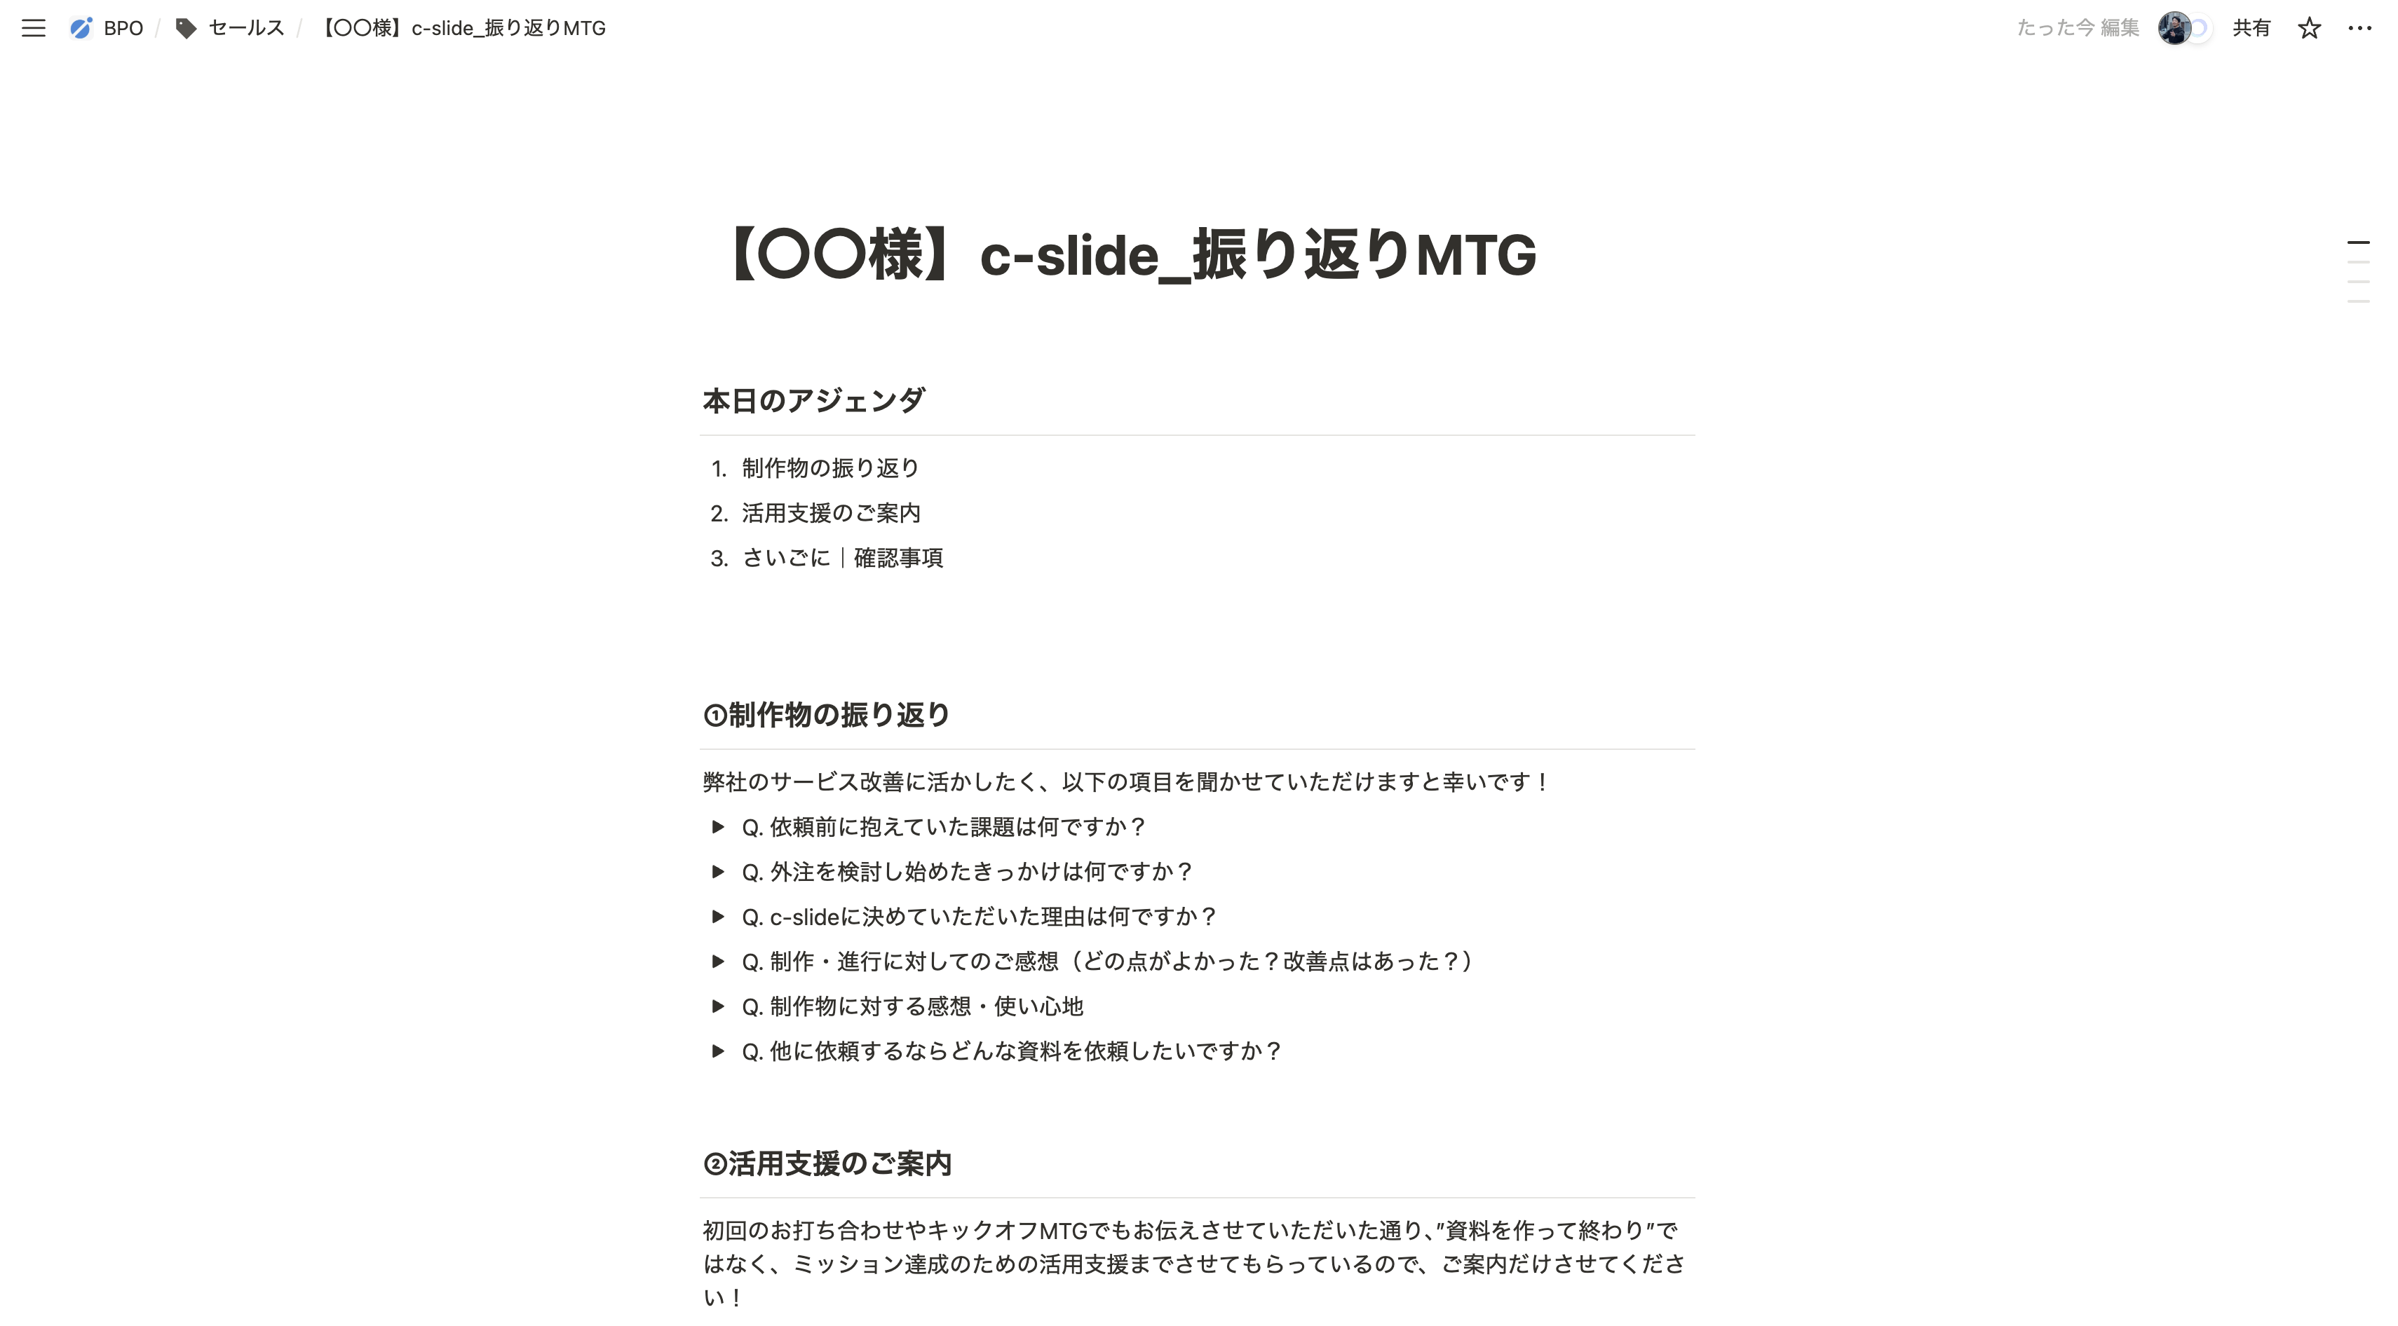
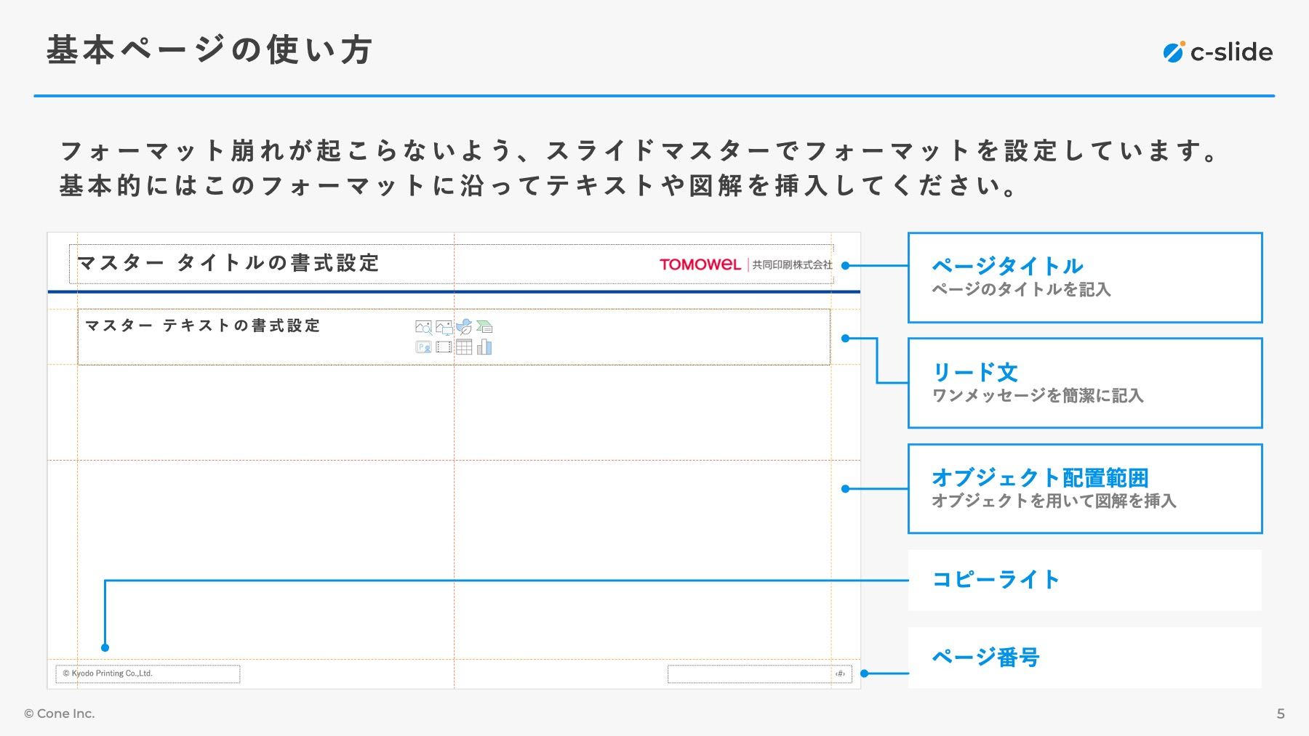
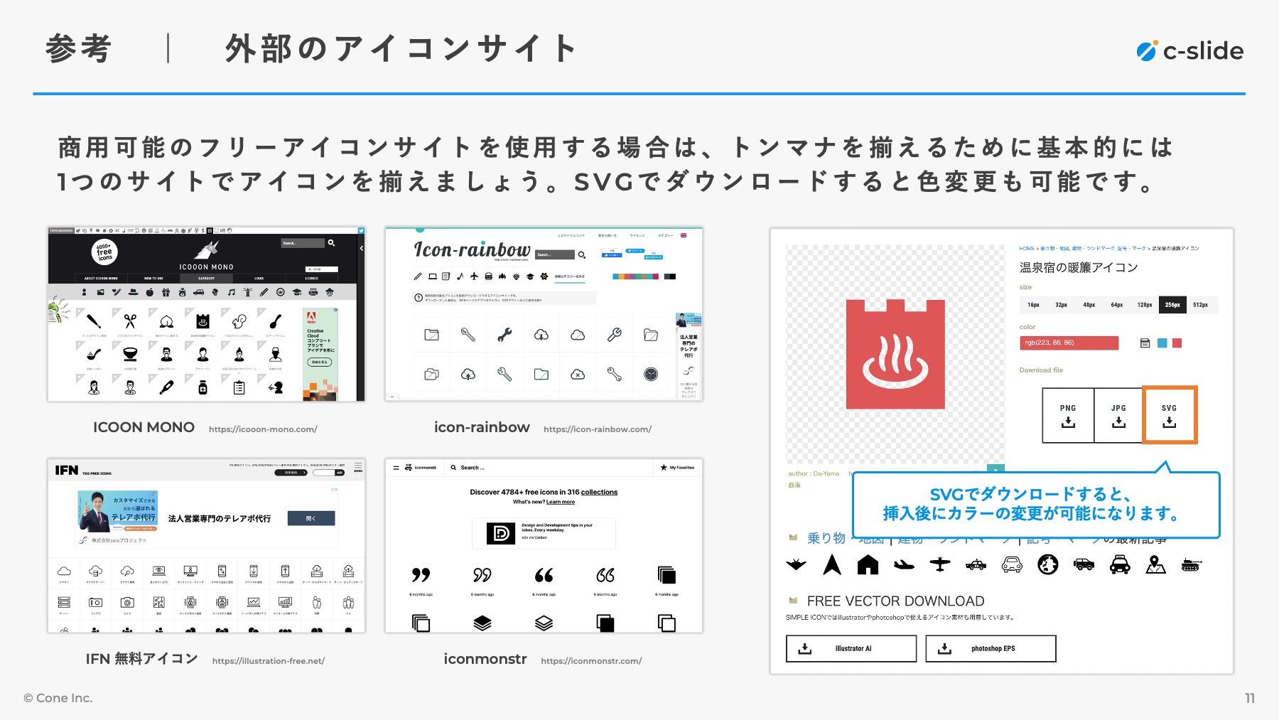
04. 活用方法まで伴走サポートします
ご納品時に、基本的な操作方法から活用ポイントをまとめた資料もご提供しています。
また、振り返りミーティングのお時間もいただき、口頭でのフォローも実施しています。
01
02
資料の活用方法をまとめた資料をご提供
振り返りミーティングで活用方法をご提案

Slide 12



MTGまでにご不明点ございましたら、
お気軽にお問い合わせくださいませ。
営業担当：田中 太郎
TEL：000-0000-0000
Mail： taro_tanaka@cone-ntm.com

